Slide 1
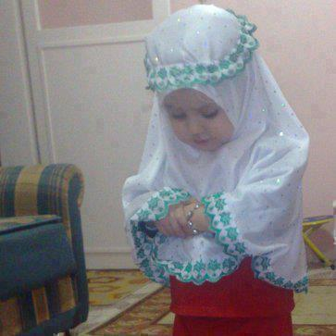
আসসালামু আলাইকুম ওয়া রাহমাতুল্লাহ
আজকের পাঠে সবাইকে স্বাগতম

Slide 2
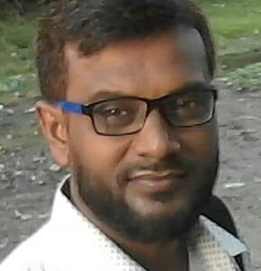
পরিচিতি
মাহমুদ শরীফ
সহকারি শিক্ষক
জোতমোড়া বালিকা বিদ্যালয়
কুমারখালী, কুষ্টিয়া।
০১৭১৭ ৫১ ২৬ ০০
অধ্যায়ঃ তৃতীয়
পাঠঃ ০১

Slide 3
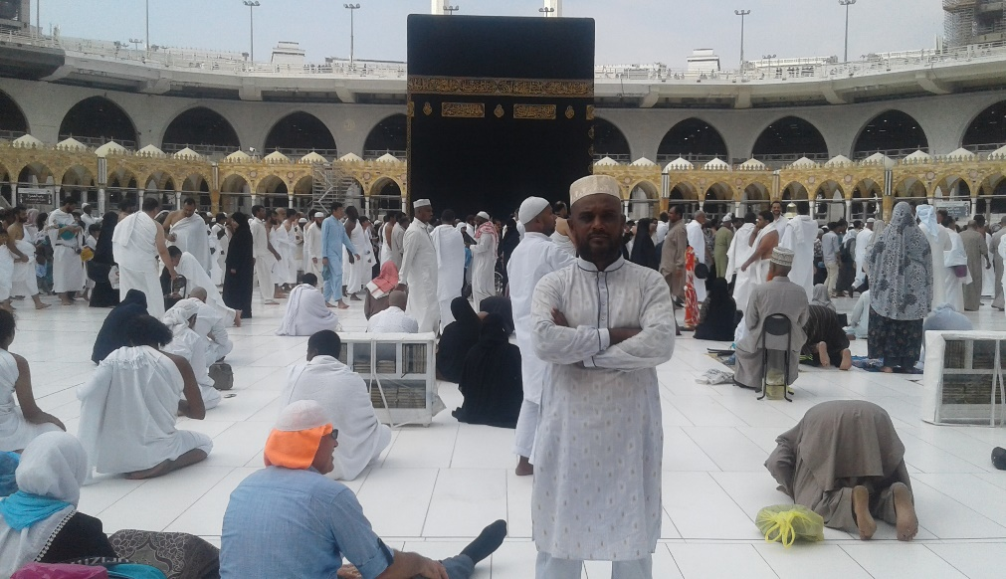
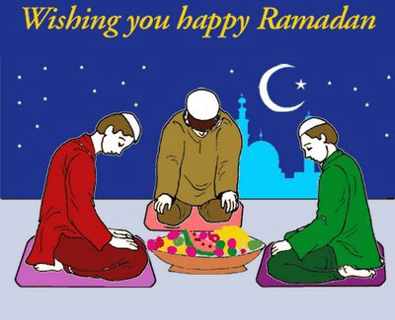
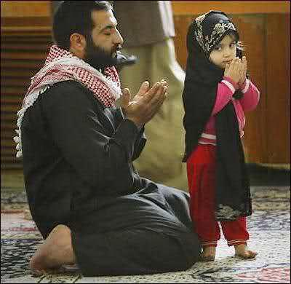
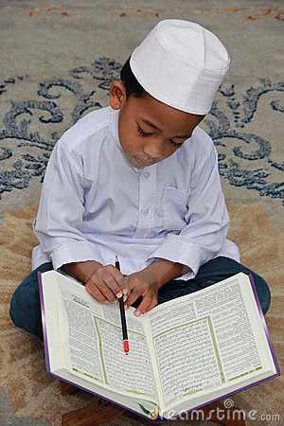
ছবিতে কী দেখতে পাচ্ছো ?
এগুলোকেকী বলা হয়?

Slide 4
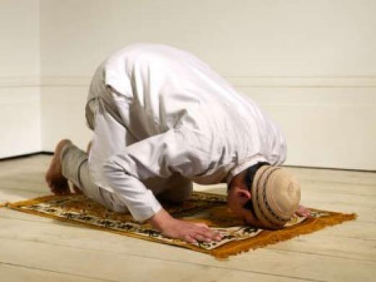
আজকের পাঠ
ইবাদত

Slide 5
শিখন ফল
১। ইবাদতের সংজ্ঞা বলতে পারবে ।
২। ইবাদতের উদ্দেশ্য লিখতে পারবে ।
৩। ইবাদতের প্রকারভেদ ব্যাখ্যা করতে পারবে ।
৪। ইবাদতের গুরুত্ব বিশ্লেষন করতে পারবে ।

Slide 6
ইবাদত আরবি শব্দ । অর্থ হলো চূড়ান্তভাবে দীনতা-হীনতা ও বিনয় প্রকাশ করা এবং নমনীয় হওয়া ।
ইসলামি পরিভাষায় দৈনন্দিন জীবনের সকল কাজ-কর্মে আল্লাহ তায়ালার বিধি-বিধান মেনে চলাকে ইবাদত বলা হয় ।

Slide 7
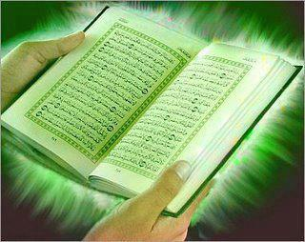
আল্লাহ তায়ালা বলেন......
“জিন ও মানব জাতিকে আমি আমার ইবাদতের জন্যই সৃষ্টি করেছি।” (সূরা আয-যারিয়াত, আয়াত ৫৬)
Notes:
ইবাদতের উদ্দেশ্য বুঝিয়ে বলতে পারেন ।

Slide 8
আল্লাহ তায়ালা আরো বলেন ......
সালাত আদায় করার পর তোমরা জমিনে ছড়িয়ে পড়বে। আল্লাহর অনুগ্রহ সন্ধানে ব্যাপৃত হবে এবং আল্লাহকে বেশি বেশি স্মরণ করবে। যাতে তোমরা সফলকাম হও ।
(সূরা আল-জুমুআ,আয়াত ১০)

Slide 9
একক কাজ............
আমরা ইবাদত করবো কেন ? ইবাদত শব্দের অর্থ কী?

Slide 10
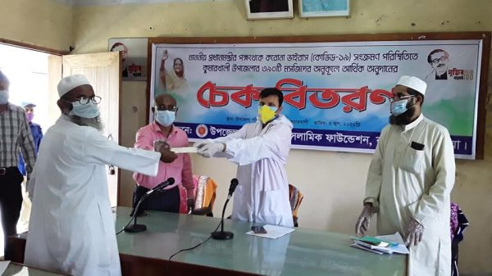
ইবাদতের প্রকারভেদ
হাক্কুল্লাহ
হাক্কুল ইবাদ

Slide 11
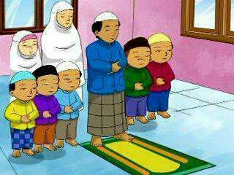
হাক্কুল্লাহ (আল্লাহর হক)............
দৈনিক পাঁচ ওয়াক্ত ফরজ সালাতসহ অন্যান্য সালাত আদায় করা।

Slide 12
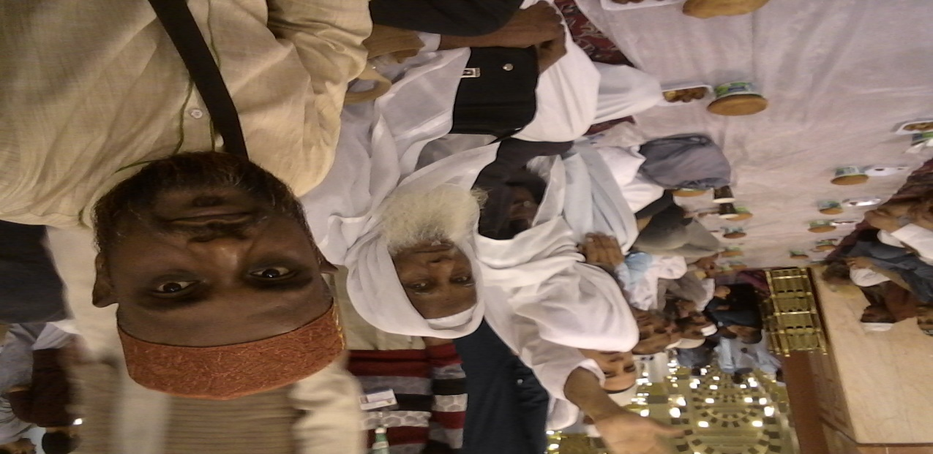
হাক্কুল্লাহ (আল্লাহর হক) ..................
রমজান মাসের ফরজ সাওম পালন করা সহ অন্যান্য সাওম পালন করা ।

Slide 13
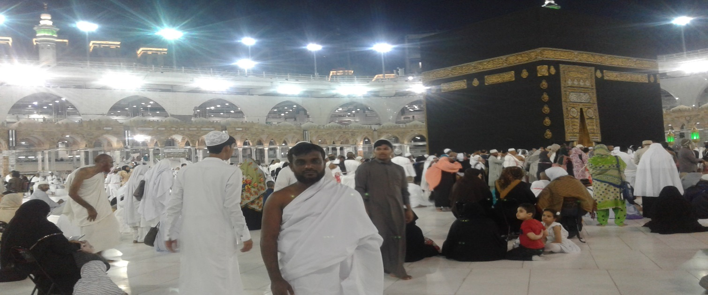
হাক্কুল্লাহ (আল্লাহর হক) ..................
প্রত্যেক সামর্থবান মুসলিম নর-নারীর উপর জীবনে একবার হজ পালন করা ফরজ। এছাড়াও অন্যান্য হজ পালন করা আল্লাহর হক ।

Slide 14
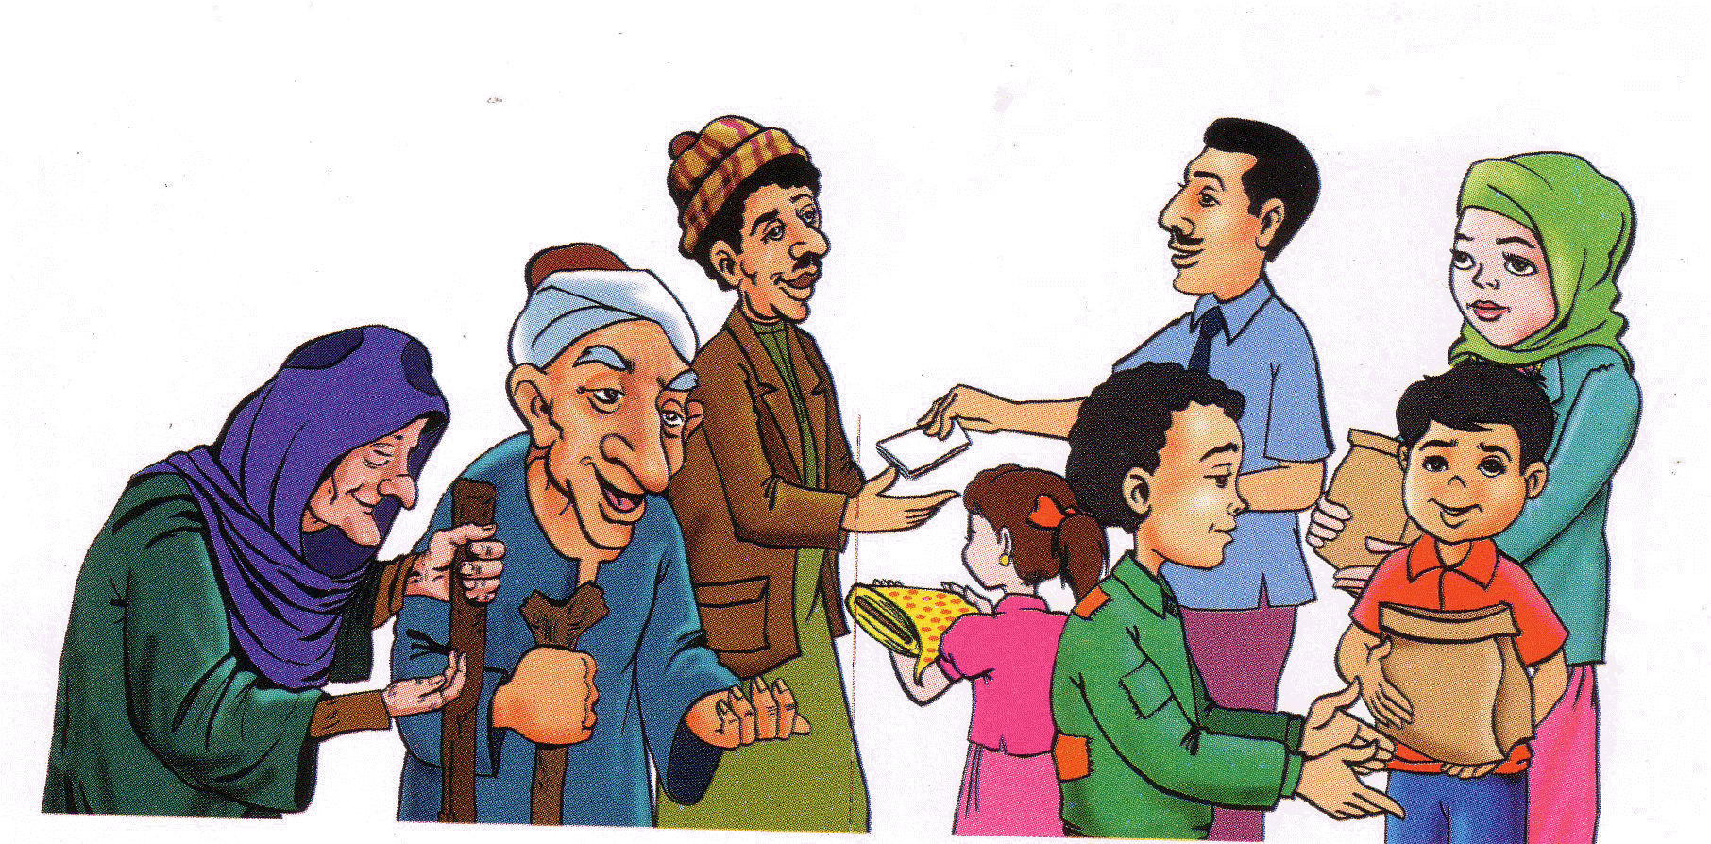
হাক্কুল্লাহ (আল্লাহর হক) ..................
প্রত্যেক সামর্থবান মসলিম নর-নারীর উপর যাকাত প্রদান করা আল্লাহর হক ।

Slide 15
জোড়ায় কাজ............
আমরা সবাই কী কী কাজের মাধ্যমে আল্লাহর হক আদায় করতে পারি লিখ।

Slide 16
হাক্কুল ইবাদ (বান্দার হক ) .............................
রাসুলুল্লাহ (সাঃ) বলেছেন, “এক মুসলিমের উপর অপর মুসলিমের ছয়টি অধিকার রয়েছে । যেমন- সালামের জবাব দেওয়া, রোগীকে দেখতে যাওয়া, জানাযায় অংশগ্রহন করা, মজলুমকে সাহায্য করা ও হাঁচির জবাব দেওয়া ।” (বুখারি ও মুসলিম )
Notes:
হাক্কুল ইবাদ বুঝিয়ে বলতে পারেন ।

Slide 17
নিকটাত্নীয়ের হক
অমুসলিমের হক
দুরাত্নীয়ের হক
হাক্কুল ইবাদ (বান্দার হক) )
অভাবী লোকের হক
প্রতিবেশীর হক
সাধারন মুসলমানের হক
দেশবাসীর হক
শাসক-শাসিতের হক

Slide 18
মূল্যায়ন ............
১। ইবাদত শব্দের অর্থ কি?
২। আমরা ইবাদত করব কেন ?
৩। ইবাদত কত প্রকার ও কি কি ?
৪। হাক্কুল ইবাদ কয় ভাগে বিভক্ত ?

Slide 19
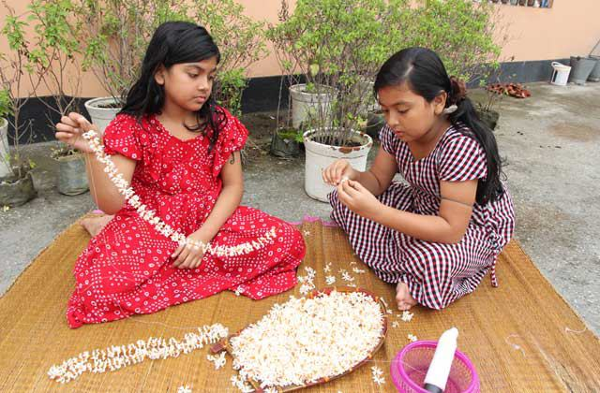
বাড়ীর কাজ ...............
ইবাদতের গুরুত্ব বিশ্লেষন কর ।

Slide 20
ধন্যবাদ

